Slide 1
Организационно-методические и нормативно-правовые условия создания школьного технопарка
Школа-победитель конкурса 2019 в рамках государственной программы РФ «Развитие образования» https://конкурсшкол.рф
Школьный технопарк
ведущий вебинара
директор МОУ СШ №14 «Зеленый шум», г. Волжского
Давыдова Алла Геннадьевна

Slide 2
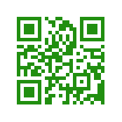
Муниципальное общеобразовательное учреждение «Средняя школа №14 «Зеленый шум»
г. Волжского Волгоградской области»
(8443) 31-45-62 Приемная директора
(8443) 31-45-63 Заместители директора по УВР
404110, Волгоградская область, г. Волжский, ул. Космонавтов, 19
greenschoolvlz@mail.ru

Slide 3
Цель: создание инновационной образовательной среды, лабораторного комплекса с современным оборудованием, позволяющих реализовывать педагогическую систему, ориентированную на проекты и исследования учащихся и направленную на развитие талантов каждого ребенка и раннее профессиональное самоопределение

Slide 4
Задачи:
Мотивация учащихся к исследовательской и проектной деятельности;
Создание условий для осознанного выбора обучающимися будущей профессии через единство урочной и внеурочной деятельности;
Привлечение и обучение специалистов, реализующих программы естественнонаучной направленности, для разработки и апробации дополнительных образовательных программ, практик и методик, базирующихся на межпредметных технологиях;
Развитие сетевого взаимодействия целевой группы исполнительского уровня (педагогов и руководителей МОУ СШ №14, преподавателей ВУЗов, наставников), пользовательского уровня (учащихся, в том числе с ОВЗ, и родителей, использующих содержательно-технологический ресурс технопарка) и диссеминационного уровня (участников авторской методической сети).

Slide 5
1 ступень Выбор профессии не сделан
1
Учащиеся младшего и среднего школьного возраста стремятся к выбору профессии, руководствуясь своими склонностями и интересами.
Реализация краткосрочных программ/проектов, образовательные экскурсии, научно-популярные
лекции, конкурсные и игровые программы.
Школьники выполняют исследовательское задание -учебную ситуацию, в которой исследовательская задача, способы и средства исследовательской деятельности уже заданы, однако результат неизвестен.

Slide 6
Мероприятия 1 ступени
Игра «Детективное агентство» в дистанционном режиме
Образовательные события для начальной школы с использованием программ STA-модулей
Программы проектной и внеурочной деятельности 4, 5, 6, классов

Slide 7
Начальный уровень профессионального самоопределения
2 ступень
2
Подростки узнают о требованиях, предъявляемых данной профессией, о различных способах обучения и подготовки.
Реализация долгосрочных интегрированных программ. Осуществление сквозной образовательной работы в подростковой школе. Встречи с исследователями из разных областей знания
Школьники выполняют исследовательские задачи -сконструированные ситуации, в которых учащимся нужно выделить проблему, сформулировать проблемный вопрос, предложить решения и проверить их.

Slide 8
Мероприятия 2 ступени
Программы проектной и внеурочной деятельности 7, 8 классов
Программы внеурочной деятельности «STEM-map России», «Замкнутые биосистемы», «Лаборатория Шерлока Холмса», «ELECTRO»
Игры на основе «Атласа профессий»
Каникулярная проектная смена
Использование программ STA-модулей.

Slide 9
Продвинутый уровень профессионального самоопределения
3 ступень
3
Подростки соотносят те или иные профессии с собственными интересами и ценностями, сопоставляют предъявляемые данной специальностью требования со своей ценностной ориентацией и реальными возможностями.
Участие в создании социально-значимых проектов и проведении исследований.
Школьники выполняют исследовательские задачи, самостоятельно оформляя проблемы на основе практической ситуации или научного факта и самостоятельное её решая.

Slide 10
Мероприятия 3 ступени
Сопровождение проектов («Кадры будущего для регионов», «Билет в будущее», «Сделаем вместе», региональный этап ВсОШ по экологии, подготовка к ВХТШ, МХТ и ТЮЕ)
Программы дополнительного образования для медицинских классов и классов Предуниверситария МЭИ
Работа с комплектом материалов «Атлас новых профессий»

Slide 11
Кадровые ресурсы
Учителя МОУ СШ №14 «Зеленый шум» и
учителя школ-партнеров
Преподаватели ВУЗов-партнеров
Наставники
Педагог-психолог

Slide 12
Материально-технические ресурсы
Модульные наборы
STA-студий и
НАНОЧЕМОДАН;
Атлас
«Мир профессий будущего»
Минилаборатории по биологии и экологии
Минилаборатории по химии

Slide 13
Методические ресурсы
Авторские программы внеурочной деятельности
Разработанные другими авторами программы
учебно-методическое пособие по проведению опытов с УММ «Наночемодан»
Лаборатория Шерлока Холмса
Альтернативные источники тока
Замкнутые биосистемы
STEM-map России
Программы учебных модулей STA-студий
Методические материалы для работы с «Атласом новых профессий»

Slide 14
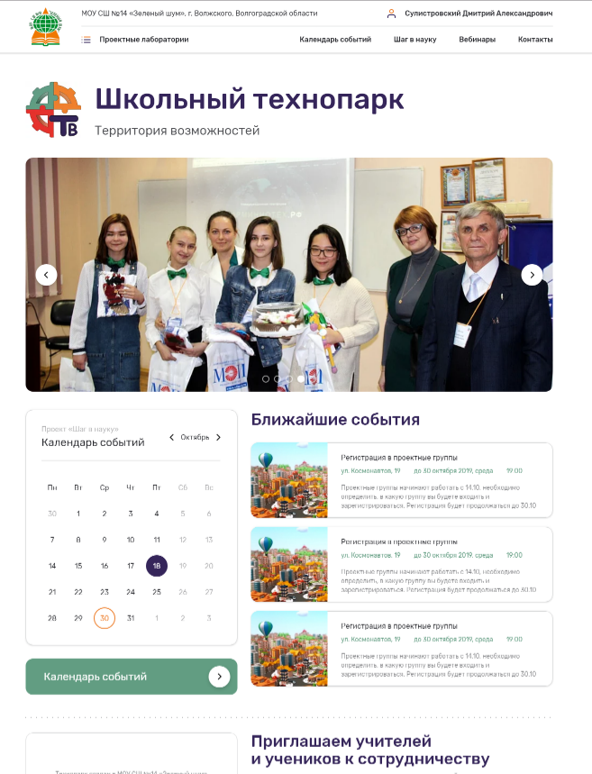
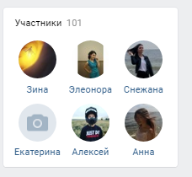
Информационные ресурсы
Сайт (в разработке)
Группа в ВК

Slide 15
внимание!
за
Спасибо

